Slide 1
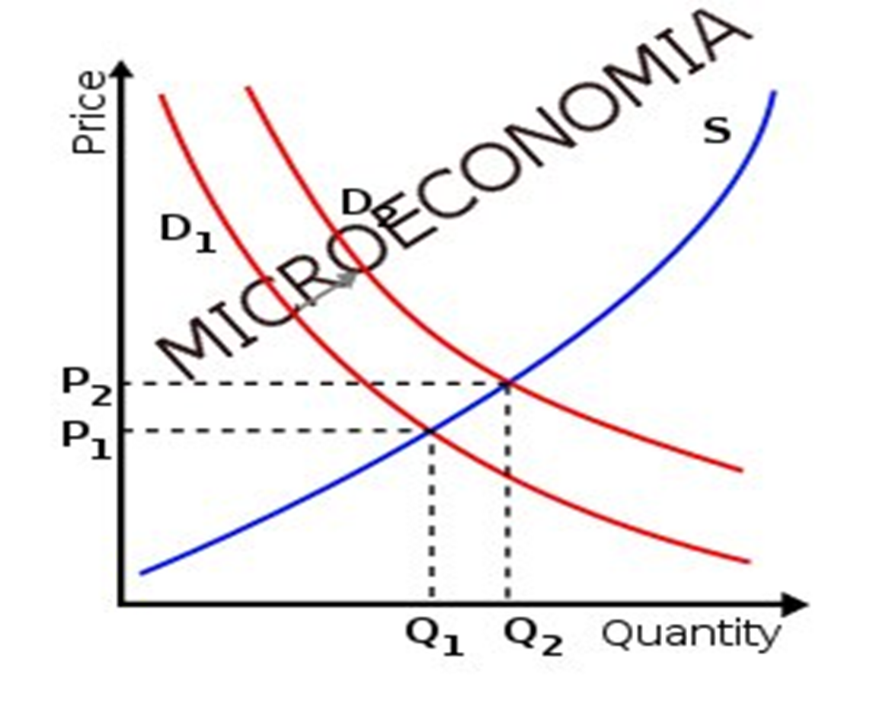

Slide 2
MICROECONOMIA
Define-se pela:
Apresenta:
RELAÇÃO ENTRE EMPRESAS E CONSUMIDORES
TRÊS ELEMENTOS
ATUANTES
Da qual advém a:
RELAÇÃO ENTRE OFERTA E
PROCURA
Que são:
CONSUMIDOR, EMPRESA E
PRODUÇÃO
Que define os:
PREÇOS

Slide 3
MICROECONOMIA
Trata do comportamento das empresas, famílias e indivíduos.
Lida com a oferta de um determinado bem ou serviço em relação as preferências dos consumidores (demanda).
Estuda os Monopólios ( um vendedor) , Oligopólios (um conjunto de empresas do mesmo ramo), Monopsônios (um comprador) e a concorrência perfeita.
Também é denominada como Teoria dos Preços.

Slide 4
MACROECONOMIA
TEM FOCO NOS:
AGREGADOS ECONÔMICOS
BENS DE SERVIÇO
MERCADO DE DIVISAS:CÂMBIO, DOLAR...
QUE SÃO:
RENDA, EMPREGO, JUROS, TÍTULOS
CÂMBIO ETC...
MERCADO
DE TRABALHO
MERCADO
DE TÍTULOS
MERCADO MONETÁRIO
JUROS

Slide 5
A grande tarefa da Ciência Econômica, é buscar a eficiência, que consiste na utilização, da melhor forma, dos fatores de produção*, para conseguir atender, o máximo possível, as necessidades humanas.
( * ) TERRA - TRABALHO - CAPITAL

Slide 6


CRESCIMENTO ECONÔMICO
NÃO SIGNIFICA NADA SE AS PESSOAS FICAM DE FORA

Slide 7





ECONOMIA = CIÊNCIA DA ESCASSEZ
UPGRADE
APERFEIÇOAMENTO
MODERNIZAÇÃO
INOVAÇÕES TECNOLÓGICAS
NOVAS TÉCNICAS DE PRODUÇÃO

Slide 8
ECONOMIA = CIÊNCIA DA ESCASSEZ
NECESSIDADES HUMANAS
ILIMITADAS
RECURSOS PRODUTIVOS LIMITADOS
X
RENOVAÇÃO
SOFISTICAÇÃO
TERRA
TRABALHO
CAPITAL
GERAÇÃO DE BENS E SERVIÇOS

Slide 9
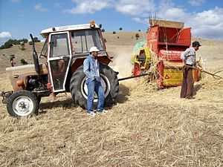
FATORES DE PRODUÇÃO

Slide 10
FATORES DE PRODUÇÃO
TRABALHO

Slide 11
População
Pós produtiva
População
não mobilizável
economicamente
População
Pré - produtiva
ESTUDANTES
APOSENTADOS
Empregadores
POPULAÇÃO TOTAL
População
Economicamente
ativa
Empregados
Autônomos
População
mobilizável
economicamente
População
Economicamente
inativa
Desempregados
involuntários
Desempregados
voluntários

Slide 12
FATORES DE PRODUÇÃO
TERRA

Slide 13
TERRA
SOLO: Meio natural para o desenvolvimento dos vegetais. Sua superfície inferior é definida pela ação de agentes biológicos e climáticos.
O aproveitamento econômico define-se pela profundidade efetiva, drenagem, saturação, fertilidade e relevo;

Slide 14

TERRA
SUBSOLO: Camada da crosta terrestre em que se encontram lençóis de água, jazidas minerais, metálicas e não metálicas, lençóis petrolíferos e reservas de gás natural.
O aproveitamento econômico dos depósitos do subsolo define-se pelo conhecimento geológico, qualidade das reservas medidas e acessibilidade.

Slide 15

TERRA
ÁGUAS: Incluem oceanos, mares e lagos. Rios e outros recursos hídricos que correm pela superfície e infiltram-se no subsolo e renovam-se pelos mecanismos do ciclo hidrológico.
O aproveitamento econômico é definido por fatores como propriedades físico-químicas, potabilidade, navegabilidade e potencialidade para fins de hidrelétricos

Slide 16
TERRA
PLUVISIOSIDADE E CLIMA: A pluvisiosidade é uma das fases do ciclo hidrológico, sua importância, como recurso econômico, define-se pelos intervalos de ocorrência e pelos índices de precipitação.
O clima define-se por fatores como a maritimidade, a continentabilidade, a altitude, a localização geográfica, o relevo e a dinâmica das massas de ar.
A insolação complementam as potencialidades econômicas das demais reservas.

Slide 17

TERRA
FLORA E FAUNA: A flora constitui-se por todas as espécies ocorrentes nas diferentes formas de coberturas vegetal do solo, bem como as que ocorrem no interior dos oceanos, mares, e complexos hídricos.
A fauna constitui-se pelas espécies que habitam ecossistemas definidos vertebrados e invertebrados.
A importância econômica dessas duas categorias de recursos naturais, define-se pelos seus potenciais de aproveitamento efetivo para a satisfação das necessidades humanas. Limitam-se por restrições derivadas de processos de extinção.

Slide 18
TERRA
FATORES EXTRAPLANETÁRIOS: o Sol, pelas suas irradiações e fontes de energia, é dado como recurso vital. São também recursos outras potencialidades extraplanetárias: em sentido amplo, a organização, os movimentos, as emissões de ondas e de outras formas de energia que se encontram no espaço sideral.

Slide 19
FATORES DE PRODUÇÃO
CAPITAL

Slide 21
POUPANÇA DAS FAMÍLIAS
POUPANÇA DAS EMPRESAS
INTERNAS
POUPANÇA DO SETOR PÚBLICO
FONTES DE ACUMULAÇÃO DE CAPITAL
INVESTIMENTOS EM FORMAÇÃO DE CAPITAL FIXO
INGRESSO LÍQUIDO DE CAPITAIS DE RISCO
EXTERNAS
INGRESSO DE CAPITAIS EXIGÍVEIS
(EMPREST. /FINANC)
TRANSFERÊNCIAS DE GOVERNOS OU ORG. INTERNACIONAIS

Slide 22
CURVA ou FRONTEIRA
DE POSSIBILIDADES
DE PRODUÇÃO

Slide 23
CURVA DE POSSIBILIDADES DE PRODUÇÃO
A CURVA ou FRONTEIRA DE POSSIBILIDADES DE PRODUÇÃO mostra as trocas e/ou combinações de produção de bens que os indivíduos, as empresa, ou os governos são obrigados a fazer por causa da escassez de recursos.
Como os fatores produtivos são limitados a produção total desta sociedade tem um limite máximo a que chamaremos de produção a pleno emprego.

Slide 24
CURVA DE POSSIBILIDADES DE PRODUÇÃO
Quando atingimos o nível de pleno emprego, concluímos que todos os trabalhadores, todos os recursos naturais e todos os recursos de capital estão plenamente utilizados. (Terra, Trabalho e Capital)
Através desta curva, podemos perceber claramente que numa economia em pleno emprego, ao produzir um bem estaremos sempre desistindo de produzir uma certa quantidade de um outro bem.

Slide 25
CURVA DE POSSIBILIDADES DE PRODUÇÃO
PLENO
EMPREGO
MOTOS
CELULAR

Slide 26
CURVA DE POSSIBILIDADES DE PRODUÇÃO
(CURVA DE TRANSFORMAÇÃO)
Vamos imaginar uma economia que produza apenas dois bens:
TABELA CONSIDERANDO A UTILIZAÇÃO DE TODOS OS FATORES DE PRODUÇÃO
 | SITUAÇÃO
BEM | A | B | C | D | E | F
MOTO | 25 | 20 | 15 | 10 | 5 | 0
CELULAR | 0 | 1.500 | 3.000 | 4.500 | 6.000 | 7.500

Slide 27
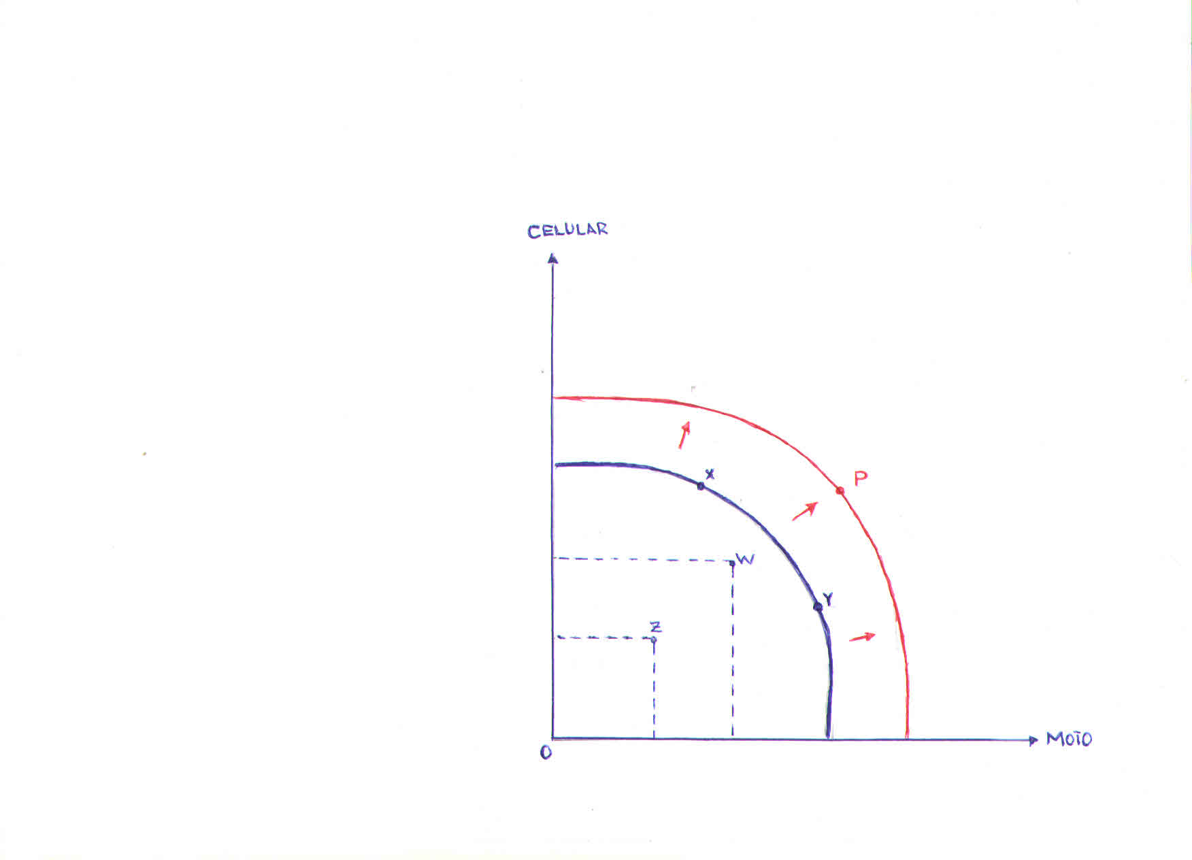
CURVA DE POSSIBILIDADES DE PRODUÇÃO
Pontos “X”e”Y” produção a pleno emprego;
Pontos “Z” e “W” produção ociosa, não há
Custo de Oportunidade;
Ponto “P” uma certa combinação de motos
e celulares maior que os fatores de produção;
Curto Prazo: pelo menos um dos fatores de produção é fixo;
Longo Prazo: todos os fatores de
produção são variáveis;
As inovações tecnológicas permitem que com a mesma quantidade de fatores de produção, as empresas consigam gerar maior quantidade de produto.

Slide 28
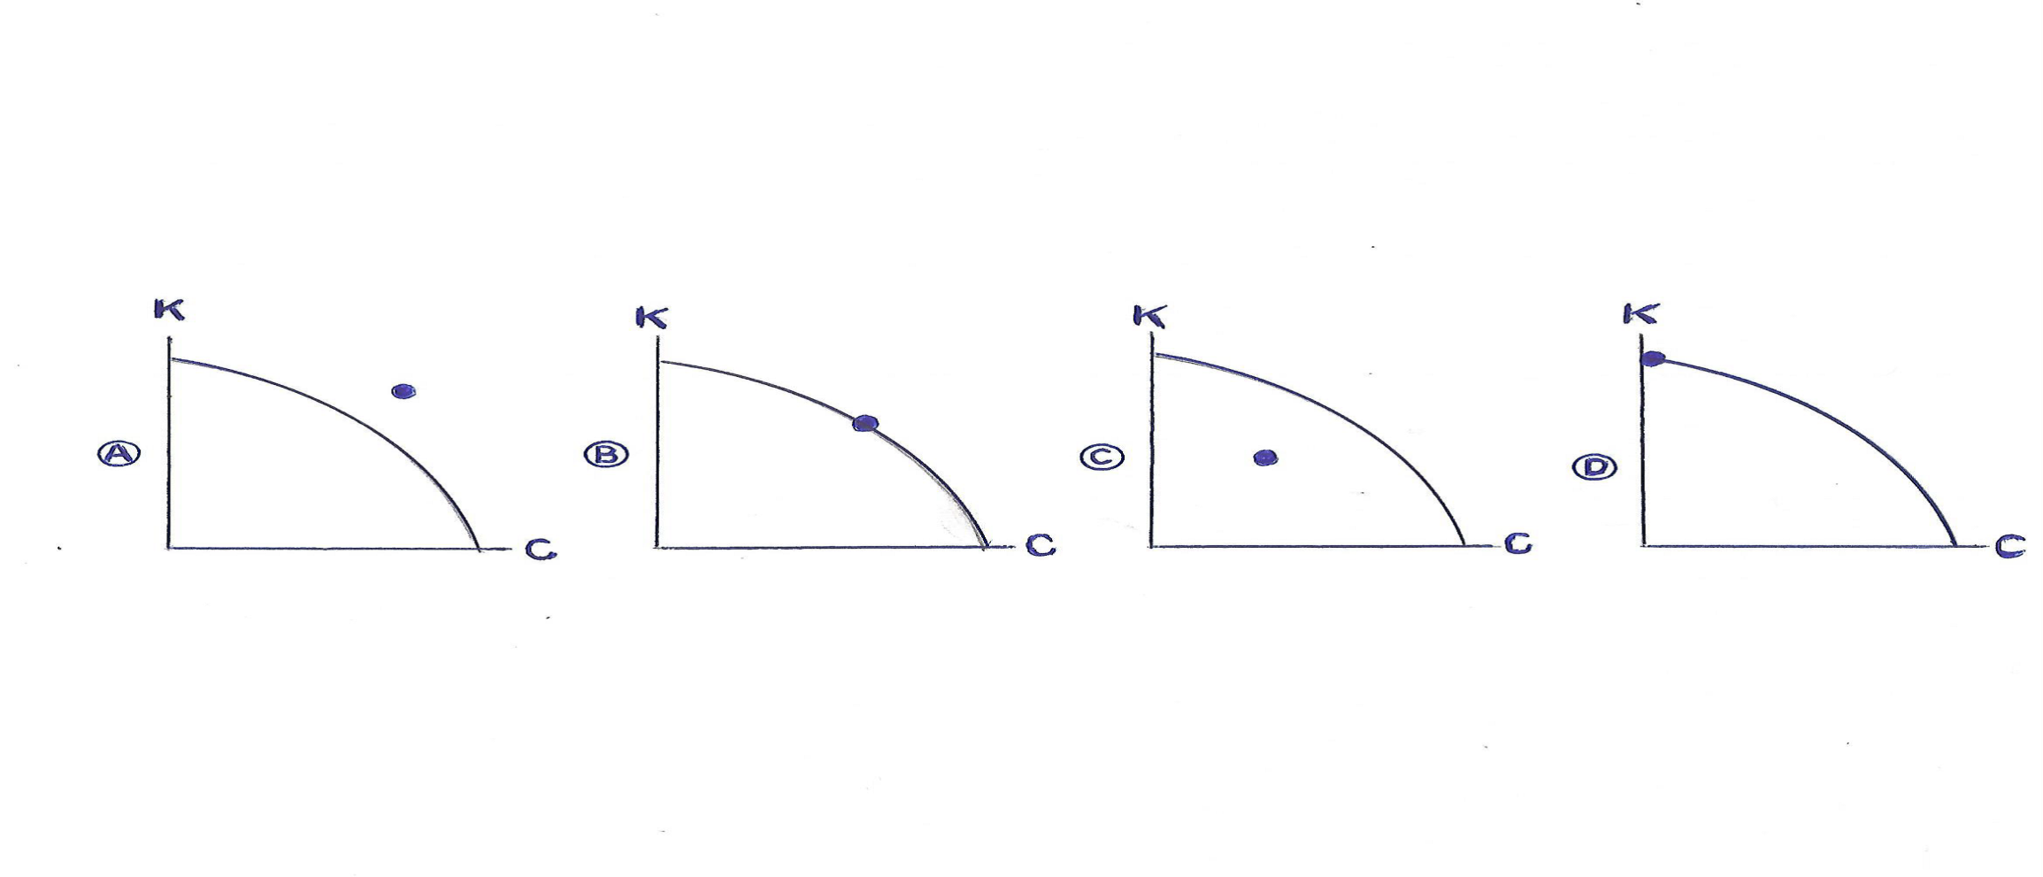
CURVA DE POSSIBILIDADES DE PRODUÇÃO
O emprego de fatores de produção da indústria atingiu 82% da capacidade total. Considere que a indústria produza essencialmente bens de consumo (eixo representado pela letra C nos gráficos) e bens de capital (eixo representado pela letra K nos gráficos) e que, os fatores de produção disponíveis foram alocados para a produção em ambos os setores. Sabendo que os gráficos abaixo representam a curva de possibilidades de produção (CPP) do setor industrial e os pontos assinalados indicam a situação da indústria, assinale a alternativa cujo ponto e cujo gráfico melhor representam o nível produtivo desse setor
Letra “C”, pois o País se encontra em uma situação de produção com capacidade ociosa dos
Fatores de Produção

Slide 29
Através da Curva de Possibilidades de Produção – PCC, não conseguimos responder os três problemas econômicos fundamentais:
O que e quanto produzir?
Como produzir?
Para quem produzir?
A curva nos mostra as infinitas possibilidades de produção mas não responde as perguntas.

Slide 30
OS TRÊS PROBLEMAS ECONÔMICOS FUNDAMENTAIS
O QUE E QUANTO PRODUZIR?
SIGNIFICA ESCOLHER QUAIS DESEJOS E NECESSIDADES
SERÃO SATISFEITOS E EM QUE QUANTIDADES.
Vamos produzir milho ou feijão? Carros ou bicicletas?
COMO PRODUZIR?
É PENSAR A TÉCNICA PARA SE CONSEGUIR O MÁXIMO DE PRODUÇÃO COM A MENOR QUANTIDADE DE RECURSOS.
Na produção agrícola vamos utilizar mais mão-de-obra ou mais tecnologia em equipamentos ou vamos combinar os dois.
PARA QUEM PRODUZIR?
É DECIDIR QUEM SERÁ O BENEFICIÁRIO DA PRODUÇÃO OU COMO O PRODUTO SERÁ DISTRIBUÍDO
Vamos produzir mais artigos de luxo ou da cesta básica.
Vamos abastecer o mercado interno ou exportar.

Slide 31

CUSTO DE OPORTUNIDADE

Slide 32
CUSTO DE OPORTUNIDADE
O Custo de Oportunidade é representado pelo valor das oportunidades sacrificadas (não escolhidas).
Diferente dos custos contábeis que são escriturados na contabilidade de uma empresa, o custo de oportunidade é um custo implícito, que não aparece na contabilidade, porém é bastante utilizado pelos economistas para determinar a viabilidade de projetos empresariais.

Slide 33
CUSTO DE OPORTUNIDADE
Quando analisamos uma situação e tomamos uma decisão por uma opção em detrimento de outra, o custo de oportunidade é o rendimento da segunda opção que estamos deixando de ganhar.

Slide 34
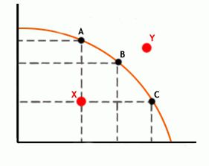
CUSTO DE OPORTUNIDADE
Na Curva de Possibilidade de Produção abaixo existe Custo de Oportunidade no ponto “X”?

Slide 35
CUSTO DE OPORTUNIDADE DE PRODUÇÃO
Vamos supor que uma fábrica de móveis que produzia 20 cadeiras por mês num mercado que absorvia totalmente esta produção.
Diante de uma oportunidade de negócios, essa fábrica resolveu iniciar uma produção de um novo produto: mesas.
Porém, ao alocar recursos para tal, descobriu que terá de deixar de produzir 4 cadeiras para alimentar a demanda de 2 mesas.
Qual é o Custo de Oportunidade?
O custo de oportunidade está no valor perdido da venda das 4 cadeiras que deixaram de ser fabricadas.

Slide 36
CUSTO DE OPORTUNIDADE DE CAPITAL
Um empresário investe R$ 100.000,00 em negócio que tem um lucro anual de R$ 5.000,00.
Se o empresário tivesse escolhido a alternativa de fazer uma aplicação bancária poderia ganhar em torno de 8% a.a.
Qual é o Custo de Oportunidade?
O investimento rendeu 5% já a aplicação renderia 8%, a diferença de R$ 3.000,00, que o empresário deixou de receber, é o Custo de Oportunidade do capital investido.

Slide 37
CUSTO DE OPORTUNIDADE DO IMÓVEL
Uma empreendedora utilizou um amplo e bem localizado imóvel para instalar um salão de beleza, após anos de trabalho percebeu que os lucros mensais do negócio estavam estabilizados e rendiam aproximadamente R$ 5.000,00 por mês.
Caso houvesse optado por ter alugado o imóvel, obteria um aluguel mensal de R$ 8.000,00.
Qual é o Custo de Oportunidade?
A diferença de R$3.000,00 seria o Custo de Oportunidade, ele não aparece na contabilidade do salão de beleza mas mostra a empresária, qual a melhor opção do emprego do imóvel.

Slide 38
CUSTO DE OPORTUNIDADE DA MÃO-DE-OBRA
Um representante de vendas, autônomo, após contabilizar receitas e custos das suas vendas verifica que teve um lucro médio mensal, no ano passado, de R$ 3.500,00.
Antes de tornar-se representante comercial, tinha um emprego no qual recebia um salário médio de R$ 8.500,00.
Qual é o Custo De Oportunidade?
Essa diferença mensal de R$ 5.000,00, é o custo de oportunidade de sua mão-de-obra, o custo da melhor alternativa da sua força de trabalho.

Slide 39
CUSTO DE OPORTUNIDADE
Considerando as informações contidas na Tabela abaixo:
BEM "X" |  | BEM "Y" |  | PONTOS
Quantidade | Valor | Quantidade | Valor
0 | 200,00 | 1.000 | 100,00 | A
100 | 200,00 | 950 | 100,00 | B
200 | 200,00 | 850 | 100,00 | C
300 | 200,00 | 700 | 100,00 | D
400 | 200,00 | 400 | 100,00 | E
500 | 200,00 | 0 | 100,00 | F
1 – Informar o Custo de Oportunidade de se passar do ponto “C” para o ponto “D”.
2 - Desenhar a Curva de Possibilidades de Produção - CPP, representando o Bem “X” no eixo horizontal;

Slide 40
Letra “C” - 850 unidades do Bem “Y”
( - ) Letra ”D” - 700 unidades do Bem “Y”
( = ) 150 unidades do Bem “Y”
150 unidades do Bem “Y”
X
Valor do Bem”Y” R$ 100,00
Resultado: R$ 15.000,00

Slide 41

MODELOS ECONÔMICOS

Slide 42
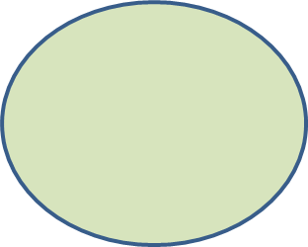
MODELOS ECONÔMICOS
ECONOMIA ECONOMIA DE
________________________________________________________________________
R. UNIDO
SUÉCIA
EUA
PLANIFICADA LIVRE MERCADO
(Planejamento Central) (Liberalismo)
CHINA
CUBA
U. SOVIÉTICA
Atuação mínima do Estado
Atuação forte do Estado
ECONOMIA DE MERCADO
COM CERTO NÍVEL DE
INTERVENÇÃO ESTATAL

Slide 43

MODELOS ECONÔMICOS

Slide 44
MODELOS ECONÔMICOS
Livre Mercado
O livre mercado, é baseado na produção e na demanda, com pouca ou nenhuma intervenção do Estado.
Um mercado, completamente livre, é idealizado na forma de uma economia onde compradores e vendedores podem fazer suas transações livremente baseadas em um acordo mútuo de preços sem a intervenção do Estado em forma de taxas, subsídios ou regulações.
OS PREÇOS SE AJUSTAM PARA CONCILIAR
DESEJO E ESCASSEZ (LIBERALISMO)

Slide 45
MODELOS ECONÔMICOS
Livre Mercado
É óbvio que a ideologia de nenhuma intervenção do Estado na economia é algo utópico, já que o mesmo precisa arrecadar impostos e precisa de uma mínima regulação.
Contudo, podemos ter um governo com regulações simples, quando se trata de transações e que possui taxas igualitárias, o inverso do protecionismo, onde há taxas maiores para importações do que em produtos nacionais.

Slide 46
EXEMPLO DE LIVRE MERCADO
Imaginem que sou o único vendedor de cachorro quente, e os vendo a R$1,00. O produto é composto apenas de pão, salsicha e mostarda.
Vamos imaginar agora que todo mundo está interessado em comer cachorro quente, aumentando assim a demanda pelo meu produto.
Assim, elevarei meu preço a R$5,00 e não farei nenhuma mudança, afinal estou vendendo o mesmo produto a um preço maior, ganhando assim maiores lucros.

Slide 47
EXEMPLO DE LIVRE MERCADO
Ao ver meu progresso, outras pessoas também começarão a vender cachorro quente a um preço mais barato e além disso, colocarão mais ingredientes para chamar a clientela. Deste modo, para não fechar meu negócio, terei que abaixar meu preço e desenvolver um melhor produto para atrair os antigos clientes.
No final, eu e os concorrentes nos beneficiamos pois conseguimos produzir lucro com nosso produto e os clientes também ficaram satisfeitos, pois eles puderam comprar um produto de qualidade a um preço competitivo.

Slide 48
MODELOS ECONÔMICOS
Economia Planificada ou de Planejamento Central
A Economia de Planificada é um sistema econômico caraterizado por uma forte regulação e planejamento por parte do Estado e geralmente associado com os países comunistas.
A queda dos sistemas comunistas nos países do Leste Europeu em 1989, e na União de Repúblicas Socialistas Soviéticas (URSS) em 1991, serve para mostrar que o planejamento centralizado da economia não teve êxito.

Slide 49
MODELOS ECONÔMICOS
Economia Planificada ou de Planejamento Central
Os planejadores do Estado, através de estudos, decidem quais os bens e serviços serão produzidos, a maneira que isso será feito e qual será o destino dessa produção.
Às famílias, os trabalhadores e às empresas serão informados de como devem proceder.

Slide 50
MODELOS DE ECONÔMICOS
Economia de Mercado com certo nível
de intervenção estatal
Em economia, intervencionismo estatal refere-se à interferência do Estado na atividade econômica do país, visando a regulação do setor privado, não apenas fixando regras do mercado, mas atuando de outras formas com vistas a alcançar objetivos, tais como:
- estímulo ao crescimento da economia;
- redução de desigualdades;
- crescimento do nível de emprego e dos salários;
- correção das chamadas falhas de mercado.

Slide 51
MODELOS ECONÔMICOS
Economia de Mercado com certo nível
de intervenção estatal
As intervenções típicas dos governos modernos na economia ocorrem no âmbito da definição de tributos, da fixação do salário-mínimo, das tarifas de serviços públicos e de subsídios.
O GOVERNO E O SETOR PRIVADO INTERAGEM BUSCANDO SOLUÇÕES PARA OS PROBLEMAS ECONÔMICOS (ATUAÇÃO MISTA)

Slide 52
ECONOMIA DE MERCADO
Vamos supor que, por uma razão qualquer, todas mulheres querem uma quantidade maior de bolsas. Se a quantidade disponível for limitada e inferior a procurada, então a disputa entre as mulheres para a aquisição de bolsas acabará por elevar o seu preço, eliminando as que não tiverem meios de comprar.
Ocorre a alta do preço, mais bolsas serão produzidas, podendo posteriormente até baixar o preço.

Slide 53
ECONOMIA DE MERCADO
Da mesma forma, imagine-se que há um excesso de bolsas no mercado, além da quantidade procurada.
Como resultado da concorrência entre os vendedores o seu preço baixará.
Um preço mais baixo estimulará o consumo de bolsas e os produtores procurarão ajustar-se à quantidade adequada.

Slide 54
ECONOMIA DE MERCADO
O desejo dos indivíduos determinará a magnitude da DEMANDA, e a produção das empresas determinará a magnitude da OFERTA.
O equilíbrio entre a demanda e a oferta será sempre atingido pela flutuação do preço.

Slide 55
ECONOMIA DE MERCADO
O mecanismo de preços é um vasto sistema de tentativas e erros, de aproximações sucessivas, para alcançar o equilíbrio entre oferta e demanda.
Isso tanto é verdade no mercado de bens de consumo, quanto no de fatores de produção. Se houver maior necessidade de engenheiros do que de advogados, as oportunidades de trabalho serão mais favoráveis aos primeiros. O salário do engenheiro tenderá a elevar-se e o do advogado a cair.

Slide 56


Slide 57
ESTRUTURAS DE MERCADO
Os elementos das classificações de Heinrich Stackelberg e de Alfred Marshall, são básicos para a diferenciação conceitual das estruturas de mercado. Em síntese, podem ser caracterizadas quatro estruturas de referência:
CONCORRÊNCIA PERFEITA;
MONOPÓLIO;
OLIGOPÓLIO;
CONCORRÊNCIA MONOPOLÍSTICA;

Slide 58

CONCORRÊNCIA PERFEITA

Slide 59
CONCORRÊNCIA PERFEITA
ATOMIZAÇÃO
O número de agentes compradores e vendedores é de tal ordem que nenhum deles possui condições para influenciar o mercado.
A expressão de cada um é insignificante, suas decisões, quaisquer que sejam, em nada interferem no mercado, este é totalmente despersonalizado.
As condições de equilíbrio prevalecentes não se modificam sob a ação de qualquer agente, todos se submetem às condições estabelecidas, nenhum tem poder para alterá-las.

Slide 60
CONCORRÊNCIA PERFEITA
HOMOGENEIDADE
O bem ou o serviço, no mercado de produtos, ou o fator de produção, no mercado de fatores, é perfeitamente homogêneo.
Nenhuma empresa pode diferenciar o produto que oferece.
O produto vindo de qualquer produtor é um substituto perfeito do que é ofertado por quaisquer outros produtores.
Os recursos disponíveis são também perfeitos substitutos uns dos outros.

Slide 61
CONCORRÊNCIA PERFEITA
MOBILIDADE
Cada agente comprador e vendedor atua independentemente de todos os demais, a mobilidade é livre e não há quaisquer acordos entre os que participam do mercado.
Não há restrições governamentais de qualquer espécie.
No mercado de produtos, empresas expandem ou reduzem livremente suas plantas, sem que quaisquer reações sejam observadas.
No mercado de recursos, como no de trabalho, os trabalhadores deslocam-se livremente e com facilidade de uma região, ou mesmo de uma empresa para outra.

Slide 62
CONCORRÊNCIA PERFEITA
PERMEABILIDADE
Não há quaisquer barreiras para entrada ou saída dos agentes que atuam ou querem atuar no mercado.
Barreiras técnicas, financeiras, legais, emocionais ou de qualquer outra ordem não existem sob situação de concorrência perfeita.

Slide 63
CONCORRÊNCIA PERFEITA
PREÇO LIMITE
Nenhum vendedor de produto ou recurso pode praticar preços acima daquele que está estabelecido no mercado, e que é exclusivamente resultante da livre atuação das forças de oferta e procura.
Em contrapartida, nenhum comprador pode impor um preço abaixo do de equilíbrio.
O preço limite é dado pelo mercado, define-se impessoalmente, ele resulta de forças que nenhum agente é capaz de comandar.

Slide 64
CONCORRÊNCIA PERFEITA
EXTRA-PREÇO
Não há qualquer eficácia em formas de concorrência fundamentadas em mecanismos extra-preço.
A oferta de quaisquer vantagens adicionais, associáveis ao produto ou ao recurso, não faz qualquer sentido, esta característica é subproduto da homogeneidade.
Manobras extra-preço descaracterizam o atributo da padronização.

Slide 65
CONCORRÊNCIA PERFEITA
TRANSPARÊNCIA
O mercado é absolutamente transparente, não há qualquer agente que detenha informações privilegiadas ou diferentes daquelas que todos os demais detêm.
As informações que possam influenciar o mercado são perfeitamente acessíveis a todos, e todos pactuam, em igualdade de condições, de decisões delas decorrentes.

Slide 66
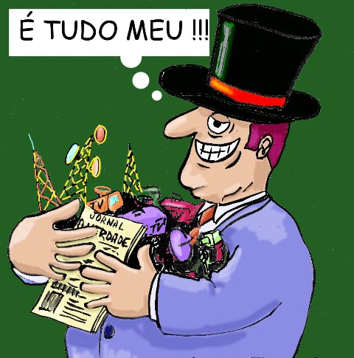
M O N O P Ó L I O

Slide 67
M O N O P Ó L I O
Em economia, monopólio designa uma situação particular de concorrência imperfeita, em que uma única empresa detém o mercado de um determinado produto ou serviço, conseguindo, portanto influenciar o preço do bem comercializado.

Slide 68
M O N O P Ó L I O
É quando o mercado é dominado por uma estrutura monopolista e não pelas leis de mercado, garantido-lhe um super lucro.
A maioria dos países possui um conjunto de leis para impedir a formação de monopólio.
Monopólios surgem devido a características particulares de um determinado mercado, ou devido a regulamentação governamental.

Slide 69
M O N O P Ó L I O
Monopólio no Brasil
A legislação comercial brasileira proíbe a criação de monopólios e práticas monopolistas nos diversos setores da economia. Existem dispositivos legais para evitar o domínio de uma empresa sobre a comercialização de um determinado produto ou serviço. Até mesmo as fusões de empresas são analisadas e devem ocorrer somente com a aprovação de órgãos públicos especializados, a fim de evitar a formação de monopólio.
Por outro lado, vale lembrar que no Brasil o setor do petróleo é praticamente um monopólio do governo brasileiro, que é exercido através do controle acionário estatal da Petrobrás.

Slide 70

O L I G O P Ó L I O

Slide 71
O L I G O P Ó L I O
Corresponde a uma estrutura de mercado de concorrência imperfeita, no qual o mercado é controlado por um número reduzido de empresas, de tal forma que cada uma tem que considerar os comportamentos e as reações das outras quando toma decisões de mercado.
No oligopólio, os bens produzidos podem ser homogeneos ou apresentar alguma diferenciação sendo que, geralmente, a concorrência se efetua mais em termos de fatores como a qualidade, o serviço pós-venda, a fidelização ou a imagem, e não tanto em termos do preço.

Slide 72
O L I G O P Ó L I O
Oligopólio no Brasil
Talvez o maior exemplo de oligopólio no Brasil seja o mercado de telecomunicações, no qual poucas empresas controlam o mercado. No caso da telefonia móvel, a fusão das empresas TIM e Vivo consistiu no primeiro oligopólio nesta área do mercado.
Também são conhecidos oligopólios no caso da montagem de veículos, na produção de ônibus, por exemplo, o que pode contribuir para o aumento do preço do transporte público.

Slide 73
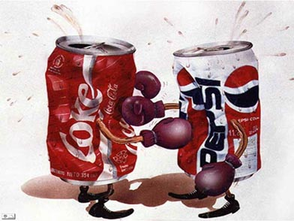
CONCORRÊNCIA MONOPOLÍSTICA

Slide 74
CONCORRÊNCIA MONOPOLÍSTICA
Em economia, a concorrência ou competição monopolística é um tipo de concorrência imperfeita em que existem várias empresas, cada uma vendendo uma marca ou um produto que difere em termos de qualidade, aparência ou reputação.
Neste tipo de concorrência imperfeita, são produzidos produtos distintos, porém, com substitutos próximos passíveis de concorrência, não exercendo um monopólio e não vivendo a situação de concorrência perfeita.

Slide 75
CONCORRÊNCIA MONOPOLÍSTICA
Por isso, esse tipo de estrutura de mercado é considerada intermediária entre a concorrência perfeita e o monopólio.
Exemplo: Suponha que em uma cidade existam muitos supermercados. No entanto, em um bairro específico, existe apenas um, fazendo com que muitos moradores deste bairro comprem nesse supermercado por comodidade. Assim, o supermercado deste bairro específico tem certo grau de poder na fixação do preço, caracterizando uma concorrência monopolística. Porém o preço elevado das mercadorias vendidas pode fazer com que alguns prefiram ir a supermercados mais distantes.

Slide 76
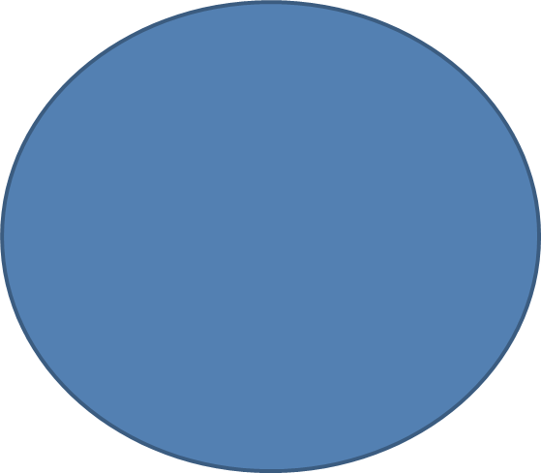
ECONOMIA DE MERCADO
Forças Atuantes
DEMANDA
OFERTA

Slide 77
DEMANDA
CONCEITO
A procura de determinado produto é estabelecida pelas várias quantidades que os consumidores estão dispostos e aptos a adquirir, em função de vários níveis de preços, em dado período de tempo.
A demanda pode ser interpretada como procura, mas não necessariamente como consumo, uma vez que é possível querer e não consumir um bem ou serviço, por diversos motivos.

Slide 78
OFERTA
CONCEITO:
A oferta de determinado produto é determinada pelas várias quantidades que os produtores estão dispostos e aptos a oferecer no mercado, em função de vários níveis possíveis de preços, em dado período de tempo.

Slide 79
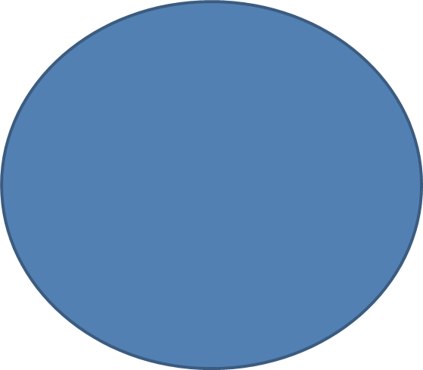
EQUILÍBRIO
DE
MERCADO

Slide 80
EQUILÍBRIO DE MERCADO
CONCEITO:
É o preço pelo qual a quantidade ofertada se iguala a quantidade demandada, e, esta posição é dada pela intersecção das curvas de demanda e oferta.

Slide 81
CURVA DE DEMANDA
(Representa o comportamento dos consumidores)
Diversos consumidores desejam comprar um determinado bem e
estão dispostos a pagar um certo preço. Dependendo desse preço
os consumidores comprarão mais ou menos
P
Q

Slide 82
P
CURVA
DE
DEMANDA
PREÇOS | QUANTIDADES
UNITÁRIOS | DEMANDADAS
2,00 | 18.000
2,50 | 16.000
3,00 | 14.000
3,50 | 12.000
4,00 | 10.000
4,50 | 8.000
5,00 | 6.000
5,50 | 4.000
6,00 | 2.000
D
Q
A curva é descendente
inclina-se para baixo,
da esquerda para a direita

Slide 83
CURVA DE OFERTA
( Representa o comportamento dos produtores)
Os produtores desejam cobrar o maior preço possível e produzir bastante.
P
O
Q

Slide 84
P
CURVA
DE
OFERTA
O
PREÇOS | QUANTIDADES
UNITÁRIOS | OFERTADAS
2,00 | 6.000
2,50 | 7.000
3,00 | 8.000
3,50 | 9.000
4,00 | 10.000
4,50 | 11.000
5,00 | 12.000
5,50 | 13.000
6,00 | 14.000
Q
A curva é ascendente
inclina-se para cima,
da esquerda para a direita

Slide 85
EQUILIBRIO DE MERCADO
P
D
Q

Slide 86
Agora temos condições de responder os três problemas fundamentais da economia:
O que e quanto produzir?
Como produzir?
Para quem produzir?

Slide 87
O que e quanto produzir?
O que produzir já havíamos decidido : “pés de alface”
Quanto produzir definimos através do sistema de preços que nos indicou no gráfico de equilíbrio de mercado a quantidade de 500 pés de alface por semana.
Como produzir?
Definidas a quantidade e o preço a empresa vai analisar quais e em que quantidades empregará os fatores de produção.
Para quem produzir?
Neste caso, para as pessoas que estiverem dispostas a pagar R$ 0,50 pelo pé de alface.

Slide 88
QUAIS SÃO OS FATORES
QUE INFLUENCIAM
A CURVA DE DEMANDA?

Slide 89
A CURVA DE DEMANDA
QUANTIDADE DEMANDADA: significa aquele quantitativo que as pessoas desejam adquirir durante um certo período de tempo.
Representa o máximo que o consumidor pode aspirar, dada sua renda e os preços de mercado.
Assim, a demanda não representa a compra efetiva, mas a intenção de comprar, a dados preços.

Slide 90
A CURVA DE DEMANDA
Vamos imaginar que para suprir nossas necessidades de produção, necessitamos adquirir 1.000 quilos de farinha de trigo, por semana, com um condicionante o “PREÇO”. As pessoas desejam comprar desde que seja um valor compatível com suas disponibilidades.
Podemos então afirmar que o “PREÇO” é primeiro fator que influencia a quantidade demandada.

Slide 91
A CURVA DE DEMANDA
Outros fatores que influenciam a quantidade demandada:
Px = Preço do bem x
Py = Preço de outros bens
R = Renda do Consumidor
G = Gosto (Preferências/hábitos individuais do consumidor)

Slide 92
A CURVA DE DEMANDA
A quantidade demandada de um bem “X” pode ser representada através da seguinte expressão:
Qx = f ( Px, Py, R, G )
Qx = Quantidade do bem x
Px = Preço do bem x
Py = Preço de outros bens
R = Renda do Consumidor
G = Gosto ou Preferência

Slide 93
COETERIS PARIBUS
Na Economia, utilizamos um recurso chamado Coeteris Paribus, é uma expressão em latim que significa : “ mantidas todas as outras variáveis constantes...”

Slide 94
Efeitos da variação do preço do PRÓPRIO BEM sobre a quantidade demandada
Px = Preço do Refrigerante
Qx = Quantidade demandada de Refrigerante
Qx = f ( Px, Py, R, G )
Qx = f (Px)
Se: Px Qx Se: Px Qx

Slide 95



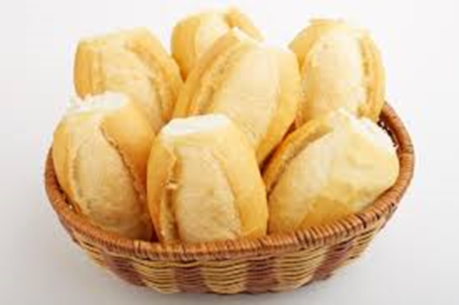
b - ) Efeitos da variação de OUTROS BENS sobre a quantidade demandada
b-1) BENS SUBSTITUTOS
b-2) BENS COMPLEMENTARES

Slide 96
B-1) Efeitos da variação do preço de OUTROS BENS sobre a quantidade demandada
Qx = f ( Px, Py, R, G )
Qx = f ( Py )
Bem x Manteiga
BENS SUBSTITUTOS
Bem y Margarina
Se : Py Qy Qx
O consumo de um exclui o outro

Slide 97
b-2) Efeitos da variação do preço de OUTROS BENS sobre a quantidade demandada
Qx = f ( Px, Py, R, G )
Qx = f ( Py )
O consumo acontece
simultaneamente
Bem x Manteiga
Bem y Pão
Se : Py Qy Qx
BENS COMPLEMENTARES

Slide 98
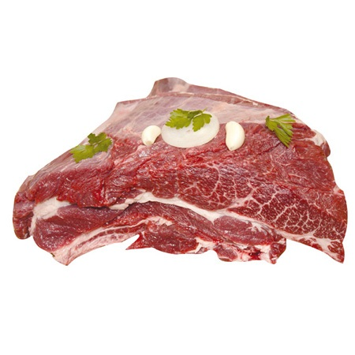
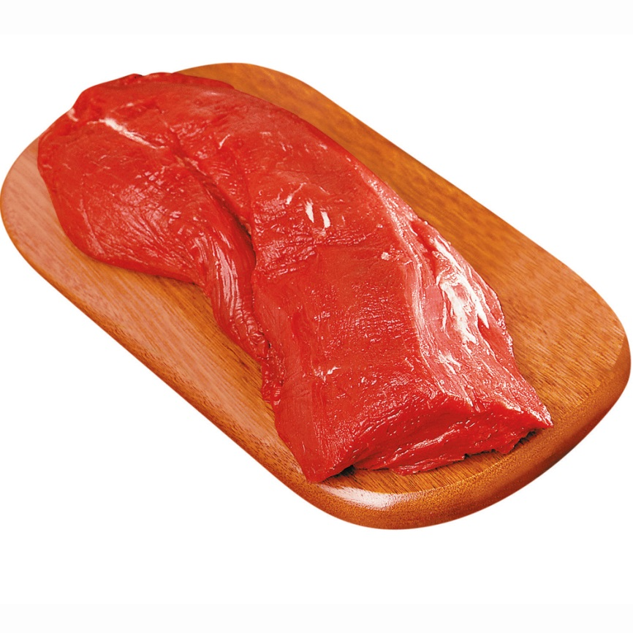
RENDA DOS CONSUMIDORES
Quando a RENDA aumenta, aumenta o consumo
da maioria dos bens, exceto dos bens inferiores.
Filé
Mignon
Acém
Se a RENDA aumenta, deixamos de comprar
carne de segunda e compramos carne de primeira.

Slide 99
c) EFEITO DA VARIAÇÃO DA RENDA SOBRE A QUANTIDADE DEMANDADA
Qx= f (Px, Py, R,G)
Qx = f (R)
Bem Normal (Refrigerante/Cerveja)
R Qx
Se: R Qx ? Bem Inferior ( 2ª linha/Carne de 2ª)
R Qx
Bem de Consumo Saciado (Sal de Cozinha)
R ΔQx = 0

Slide 100
EFEITOS DA VARIAÇÃO DO GOSTO OU PREFERÊNCIAS INDIVIDUAIS SOBRE A QUANTIDADE DEMADADA
Qx = f ( Px, Py, R, G )
Qx = f (G)
Agora temos uma questão bastante subjetiva, pois trata-se de uma escolha muito pessoal.
Exemplo 1: Vamos imaginar o mercado de guarda chuvas, no período de chuvas as pessoas dão mais utilidade, assim como acontece com roupas que estão na moda .
Exemplo 2: É divulgado que um gênero alimentício não faz bem a
saúde.

Slide 101

GOSTO DOS CONSUMIDORES
O GOSTO dos consumidores por meio de campanhas publicitárias.
Exemplo: Moda de Vestuário
Se o protagonista de novela usa determinada roupa ou
acessório, a demanda por esses produtos aumentará.

Slide 102
A CURVA DE OFERTA
A Curva de Oferta poderá sofre dois tipos de efeito:
POSITIVO: se através de uma inovação tecnológica a empresa conseguir produzir mais, com os mesmos fatores de produção, teremos uma expansão e por consequência teremos o deslocamento da Curva de Oferta para a direita.

Slide 103
A CURVA DE OFERTA
NEGATIVO: se houver a incidência de um novo imposto sobre vendas o custo de produção irá aumentar e por consequência teremos uma retração, ou seja, teremos um deslocamento da Curva de Oferta para a esquerda.

Slide 104
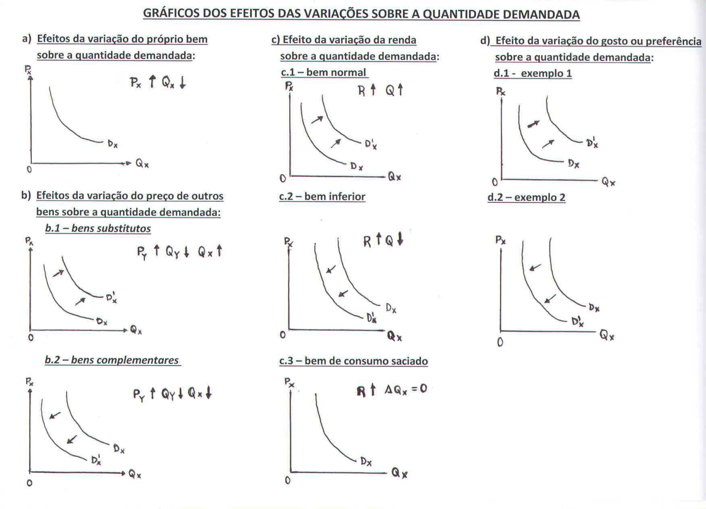

Slide 105
MOVIMENTOS DA DEMANDA E DA OFERTA
QUE ALTERAM O EQUILÍBRIO
1ª Hipótese:
Expansão da demanda, mantendo-se inalterada a oferta:
Efeito: aumentarão ao mesmo tempo, as quantidades transacionadas e os preços.
Exemplo:
O movimento dos preços dos peixe durante a semana santa e de flores durante o dia de finados.

Slide 106
MOVIMENTOS DA DEMANDA E DA OFERTA
QUE ALTERAM O EQUILÍBRIO
2ª Hipótese:
Demanda se retrai e oferta permanece inalterada.
Efeito: cairão as quantidades transacionadas e os preços também;
Exemplo:
Após um jogo de futebol, bandeiras, camisetas, e bonés do time perdedor serão vendidos mais baratos.

Slide 107
MOVIMENTOS DA DEMANDA E DA OFERTA
QUE ALTERAM O EQUILÍBRIO
3ª Hipótese:
Expansão da oferta, mantendo-se inalterada a demanda.
Efeito: maiores quantidades serão transacionadas a preços mais baixos;
Exemplo:
A expansão da produção da oferta de produtos perecíveis em épocas de safra.

Slide 108
MOVIMENTOS DA DEMANDA E DA OFERTA
QUE ALTERAM O EQUILÍBRIO
4ª Hipótese:
Redução de oferta, mantendo-se inalterada a demanda:
Efeito: Menores quantidades serão transacionadas a preços mais altos
Exemplo:
Após o período de secas, que inevitavelmente afeta as pastagens, a oferta de boi gordo diminui, elevando as cotações do produto.

Slide 109
EXERCÍCIOS

Slide 110
EXERCÍCIOS SOBRE QUANTIDADE DEMANDADA
1 - Se o produto A é um bem normal e o produto B é um bem inferior, um aumento da renda do consumidor provavelmente:
a) Aumentará a quantidade demandada de A, enquanto a de B permanecerá constante.
b) Aumentarão simultaneamente os preços de A e B.
c) O consumo de B diminuirá e o de A crescerá.
d) Os consumos dos dois bens aumentarão.

Slide 111
EXERCÍCIOS SOBRE QUANTIDADE DEMANDADA
2 - O café torna-se mais barato e seu consumo aumenta. Paralelamente, o consumidor diminui sua demanda de chá. Café e chá são bens:
a) Complementares.
b) Substitutos.
c) Saciados.
d) Inferiores

Slide 112
EXERCÍCIOS SOBRE QUANTIDADE DEMANDADA
3 – Vamos considerar, nesta questão, que estamos tratando de BENS SUBSTITUTOS e ocorreu uma queda no preço do bem “Y”.
Vamos considerar também a existência da condição “COETERIS PARIBUS”.
Assim teremos a seguinte situação:
BEM X - CAFÉ
BEM Y - CHÁ
3.1 - O que acontecerá com Qx e Qy ?
3.2 – Represente através de um gráfico essa situação.

Slide 113
EXERCÍCIOS SOBRE QUANTIDADE DEMANDADA
4 – Vamos considerar, nesta questão, que estamos tratando de BENS COMPLEMENTARES e ocorreu um aumento no preço do bem “Y”.
Vamos considerar também a existência da condição “COETERIS PARIBUS”.
Assim teremos a seguinte situação:
BEM X - LEITE
BEM Y - ACHOCOLATADO
4.1 - O que acontecerá com Qx e Qy ?
4.2 – Represente através de um gráfico essa situação.

